Slide 1
Learning-Driven Interference-Aware Workload Parallelization for Streaming Applications in Heterogeneous Cluster
Speaker: 石望华
2020年11月5日
TPDS2021第一篇: https://dblp.uni-trier.de/db/journals/tpds/tpds32.html, Manuscript received Feb. 2019
Notes:
此页可以删除

Slide 2
目录 Contents
Model
Motivation
1
5
6
LDWP && IAWP
2
Problem
7
Experiment
3
Technique
8
Assessment
4
Prerequisites

Slide 3
目录 Contents
Model
Motivation
1
5
6
LDWP && IAWP
2
Problem
7
Experiment
3
Technique
8
Assessment
4
Prerequisites

Slide 4
Motivation
√
Heterogeneous clusters
(异构集群）
Hybrid CPU-GPU
Heterogeneous clusters
下的任务干扰
√
Hybrid CPU-GPU
Data center level
Cluster level
√
GPU充分利用
Learning driven
任务并行策略
√
资源竞争导致
任务干扰

Slide 5
Motivation
√
Heterogeneous clusters
(异构集群）
Hybrid CPU-GPU
√
Heterogeneous clusters
下的任务干扰
√
Hybrid CPU-GPU
√
Data center level
Cluster level
√
√
GPU充分利用
Learning driven
任务并行策略
√
资源竞争导致
任务干扰
√

Slide 6
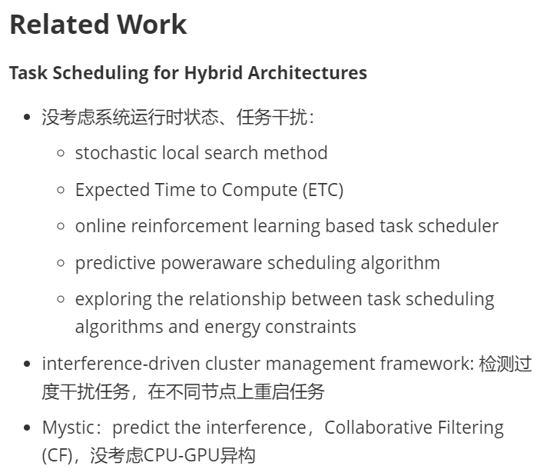
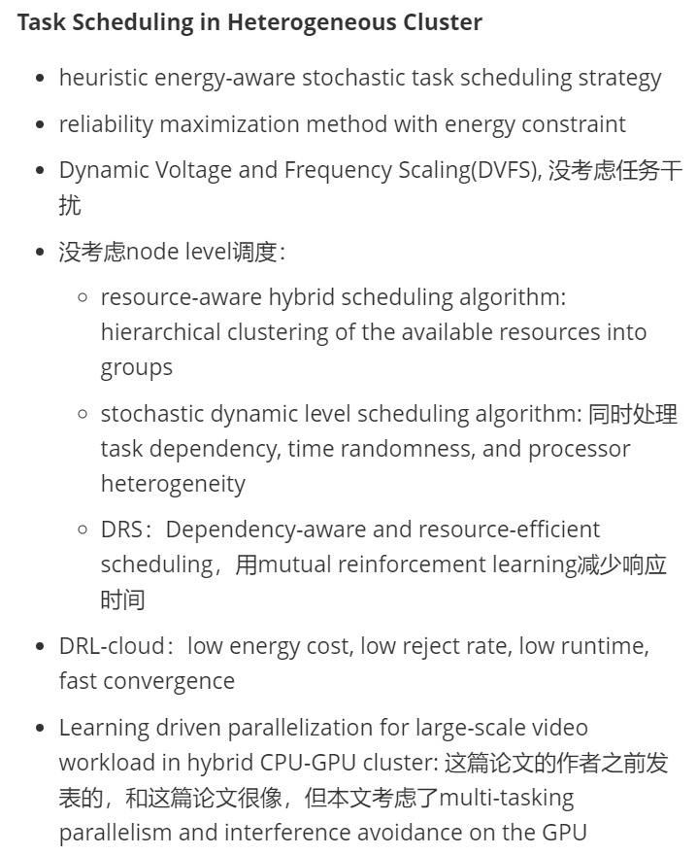
Motivation

Slide 7
目录 Contents
Model
Motivation
1
5
6
LDWP && IAWP
2
Problem
7
Experiment
3
Technique
8
Assessment
4
Prerequisites

Slide 8
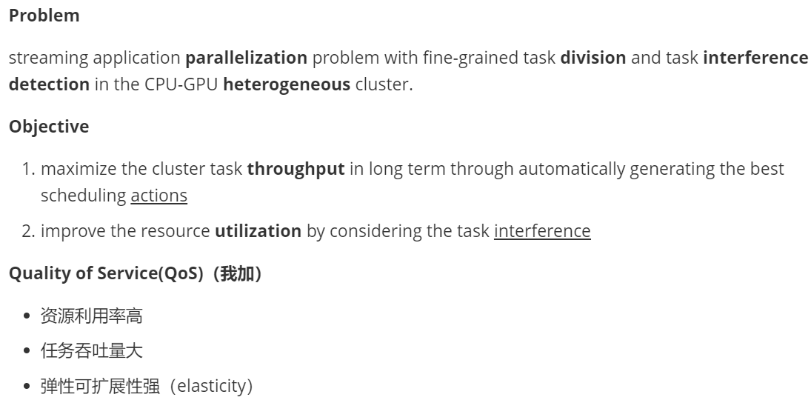
Problem

Slide 9
目录 Contents
Model
Motivation
1
5
6
LDWP && IAWP
2
Problem
7
Experiment
3
Technique
8
Assessment
4
Prerequisites

Slide 10
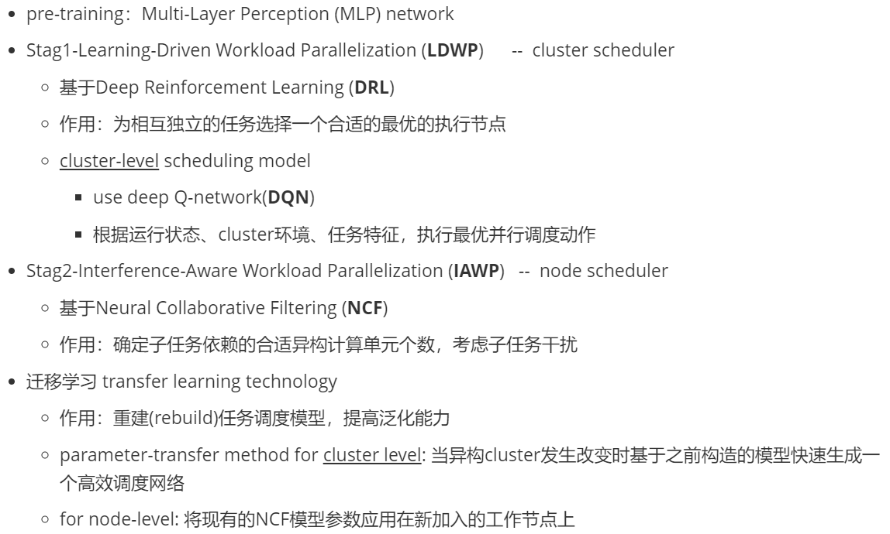
Technique
From Abstract

Slide 11
目录 Contents
Model
Motivation
1
5
6
LDWP && IAWP
2
Problem
7
Experiment
3
Technique
4
Prerequisites
8
Assessment

Slide 12
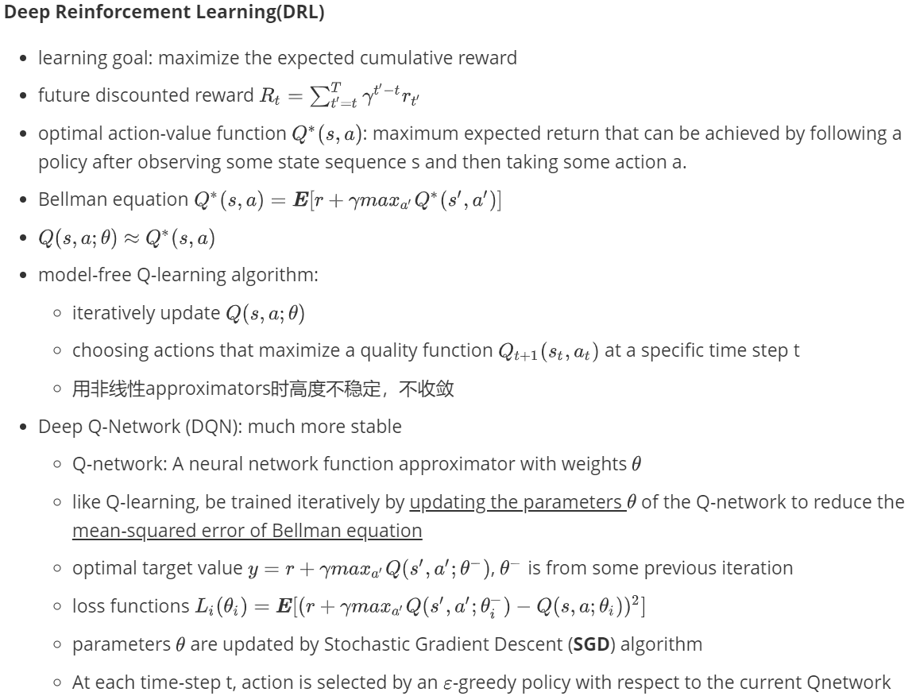
Prerequisites--DRL
e.g. 10*0.9+100*0.9*0.9=90

Slide 13
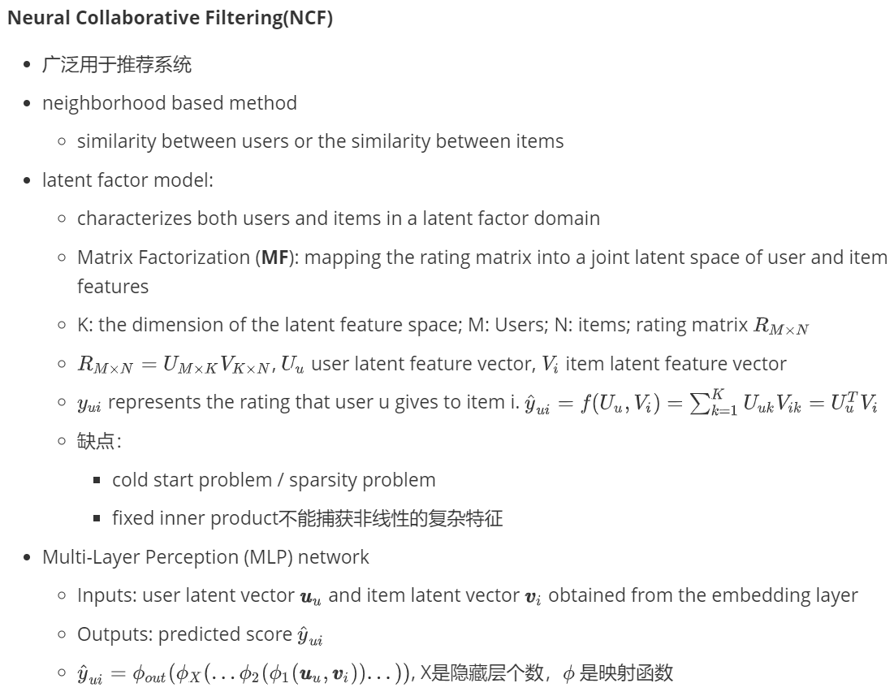
Prerequisites--NCF

Slide 14
目录 Contents
Model
Motivation
1
5
6
LDWP && IAWP
2
Problem
7
Experiment
3
Technique
8
Assessment
4
Prerequisites

Slide 15
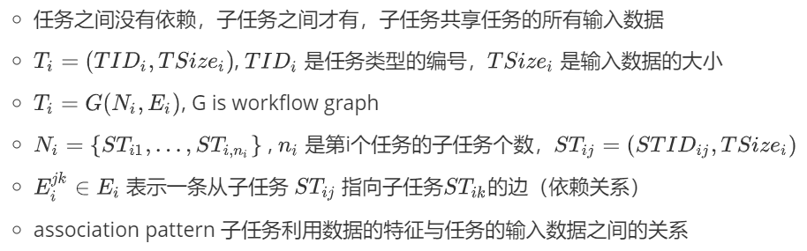
Workload Model

Slide 16
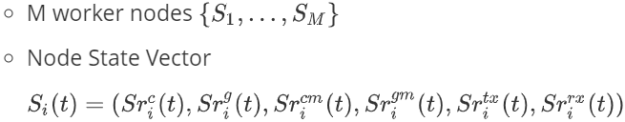
System Model
cluster manager node – cluster scheduler(CS)
worker nodes-node scheduler(NS)
independent tasks(minimum scheduling unit)
SubTask
task processing request
SubTask
SubTask
cluster level
CS
node level
NS
Notes:
分布式计算平台：a cluster manager node and a cluster of hybrid CPU-GPU worker nodes，each worker node comprises multicore CPUs and multiple GPUs；cluster manager node 上有Cluster Scheduler(CS), 每个worker node上有一个Node Scheduler(NS)
cluster manager node:
respond to the task processing requests of the Application System (AS)
control the task execution in the cluster
analyze each task to get the task-related configuration requirements, adds the task to a task waiting queue of the cluster
Cluster Scheduler (CS) collects the information of worker node resource and task execution states, use LDWP to schedule the tasks in the waiting queue to the appropriate worker nodes
a task processing request can be divided into a series of independent tasks(minimum scheduling unit)
Interference Analysis
一个GPU可以同时执行多个任务
有相似特征的子任务可能竞争相同的资源，当在同一个GPU上run时就会发生干扰，通过IAWP预测优先级队列的子任务与正在运行的子任务的相似度，避免同时运行
竞争资源
Streaming Multiprocessors(SM), memory resources (L1 cache, L2 cache, texture cache and DRAM memory), interconnect network
前两类用利用率量化
第三个用global load throughput和global store throughput metrics量化
用这些指标衡量相似性

Slide 17
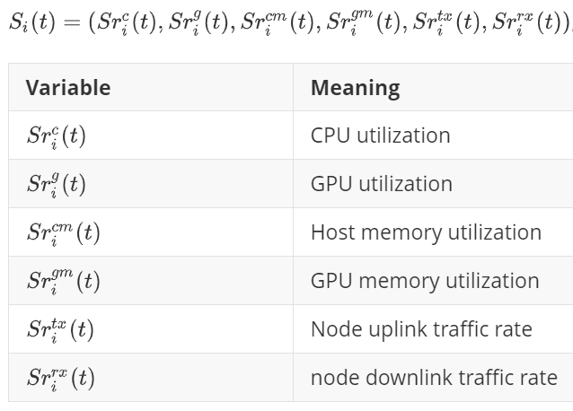
System Model

Slide 18
目录 Contents
Model
Motivation
1
5
6
LDWP && IAWP
2
Problem
7
Experiment
3
Technique
8
Assessment
4
Prerequisites

Slide 19
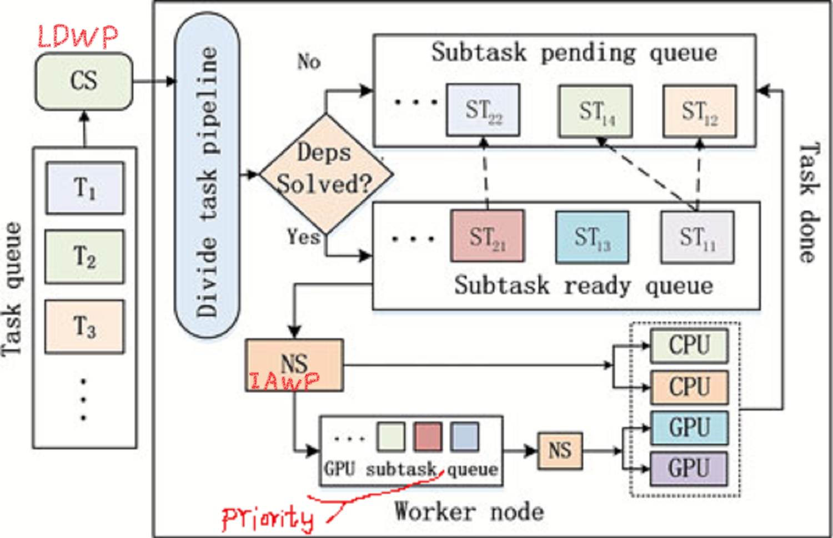
Overview
Notes:
任务分配给一个节点后，先被划分成子任务，放入subtask pending queue or subtask ready queue，然后Node Scheduler(NS) 用IAWP 为等待队列里的子任务选择合适的计算单元(CPU or GPU)
分配给GPU的子任务先被放入priority queue，然后NS根据子任务间的干扰IAWP执行合适的子任务
Stage 1：CS用LDWP把task queue的top task分配给M个worker nodes中的一个
用DQN model for cluster level scheduling
DQN 输入：the current environment observation vector，包括计算平台资源特征和任务特征
DQN输出：所有调度动作的期望价值，执行值最大的那个动作
Stage 2：NS把ready queue的top subtask分配给N个计算单元中的一个，如果是分配给了一个GPU，则放进priority queue，再用IAWP选择合适的subtask执行
用NCF model估计子任务的speedup、性能指标值
speedup：在GPU上运行比在CPU上运行所获得的相对性能增益
NCF 输入：subtask vector and metric vector
NCF 输出：一个子任务的性能指标预测值
IAWP首先根据speedup的大小顺序分配给计算单元让部分运行起来，然后计算运行的子任务和ready的子任务间的相似度，进行并行子任务分配

Slide 20
Overview
Stage 1：CS用LDWP把task queue的top task分配给M个worker nodes中的一个
用DQN model for cluster level scheduling
DQN 输入：the current environment observation vector，包括计算平台资源特征和任务特征
DQN输出：所有调度动作的期望价值，执行值最大的那个动作
Stage 2：NS把ready queue的top subtask分配给N个计算单元中的一个，如果是分配给了一个GPU，则放进priority queue，再用IAWP选择合适的subtask执行
用NCF model估计子任务的speedup、性能指标值
speedup：在GPU上运行比在CPU上运行所获得的相对性能增益
NCF 输入：subtask vector and metric vector
NCF 输出：一个子任务的性能指标预测值
IAWP首先根据speedup的大小顺序分配给计算单元让部分运行起来，然后计算运行的子任务和ready的子任务间的相似度，进行并行子任务分配
Notes:
任务分配给一个节点后，先被划分成子任务，放入subtask pending queue or subtask ready queue，然后Node Scheduler(NS) 用IAWP 为等待队列里的子任务选择合适的计算单元(CPU or GPU)
分配给GPU的子任务先被放入priority queue，然后NS根据子任务间的干扰IAWP执行合适的子任务

Slide 21



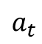
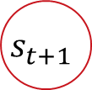
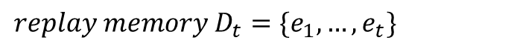

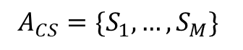
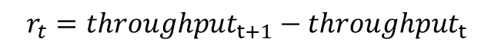
DQN Based LDWP
Action Space
$$A_{CS}={\{S}_{1},…,S_{M}\}$$
Node State Vector
Observation Vector
System State
Deep Q Netwprk
$$a_{t}$$
$$s_{t}$$
$$s_{t+1}$$
$$r_{t}={throughput}_{t+1}−{throughput}_{t}$$
$$r_{t}$$
$$experience tuple e_{t}=(s_{t},a_{t},r_{t},s_{t+1})$$
$$replay memory D_{t}={\{e}_{1},…,e_{t}\}$$
《哈利·波特》

Slide 22
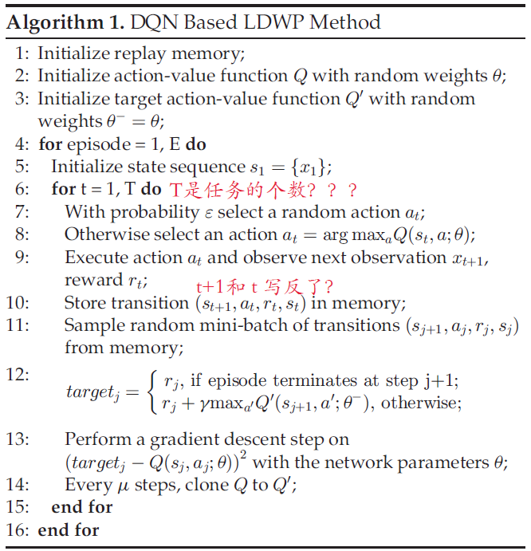
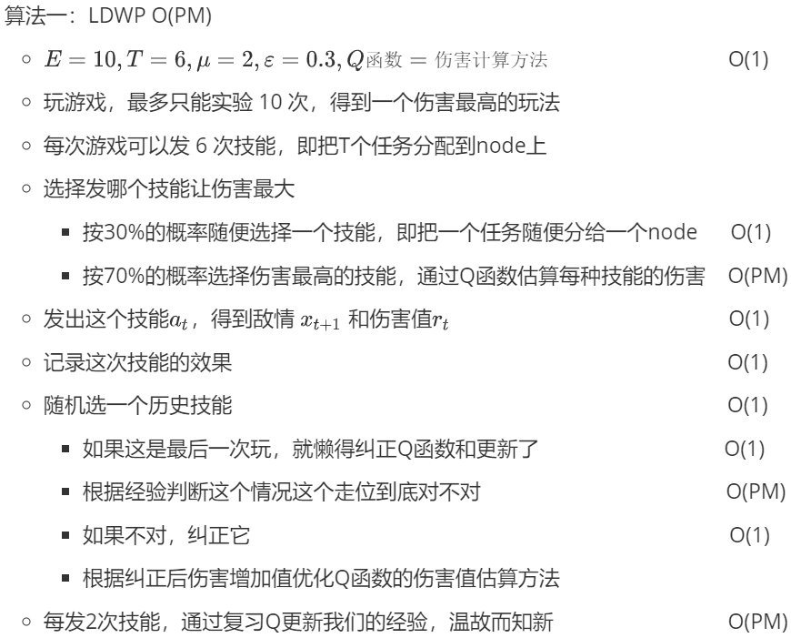
DQN Based LDWP
P: size of state space
M: size of action space
Notes:
用mini-batch随机采样​, 减小模型更新的方差，提高学习过程稳定性
为进一步提高稳定性，在Q-learning update中分离出一个target network用于生成target Q value y，target network和evaluation network的结构是一样的，每做​u
步迭代target network才拷贝evaluation network的参数，在Q值更新到Q值更新影响target value之间增加了一个delay，减少了发散和振荡
预训练：先随机初始化参数，用MLP网络训练直到收敛，将得到的参数作为DQN模型的初始参数
可扩展性：用迁移学习，根据之前DQN模型隐藏层的参数学习新环境下的DQN模型

Slide 23
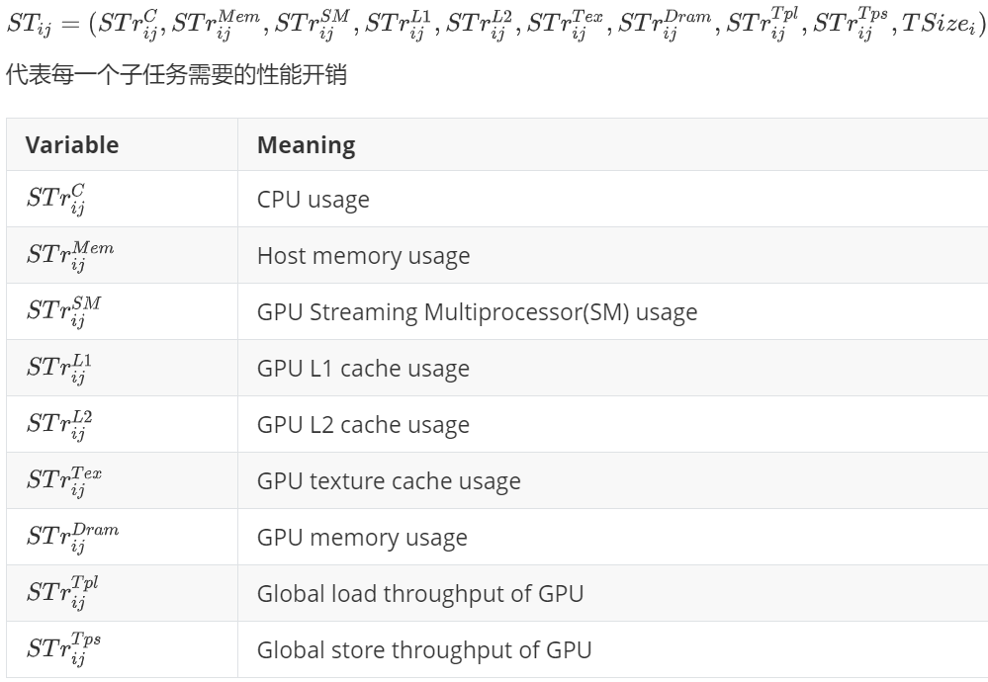
NCF Based IAWP

Slide 24
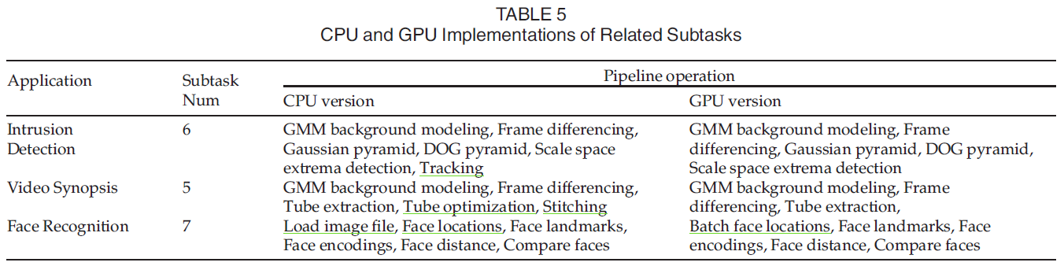
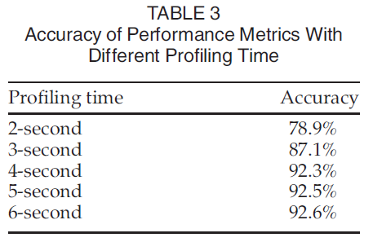
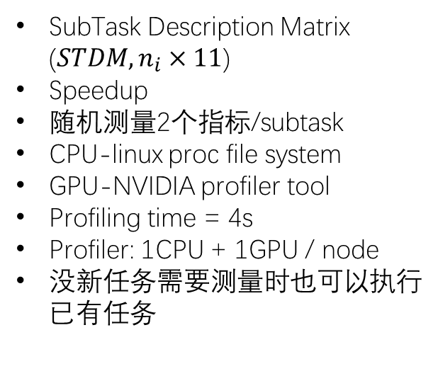
NCF Based IAWP
SubTask Description Matrix ($STDM,n_{i}×11$)
Speedup
随机测量2个指标/subtask
CPU-linux proc file system
GPU-NVIDIA profiler tool
Profiling time = 4s
Profiler: 1CPU + 1GPU / node
没新任务需要测量时也可以执行已有任务
Notes:
为了评估测试时间profiling time取多少为好，先完全执行了16个子任务获得每个子任务的所有性能指标值，
然后分别执行2s、3s、4s、5s、6s测量每一项性能指标，算出每种情况下的准确率，
最终得到4s时的准确率为92.3%，之后增加缓慢，所以profiling time取4s
设置一个CPU和一个GPU作为profiler去专门评估每个到来的子任务的两个指标，
生成的向量stitch到STDM里；如果没子任务到来，他们也可以去执行子任务

Slide 25
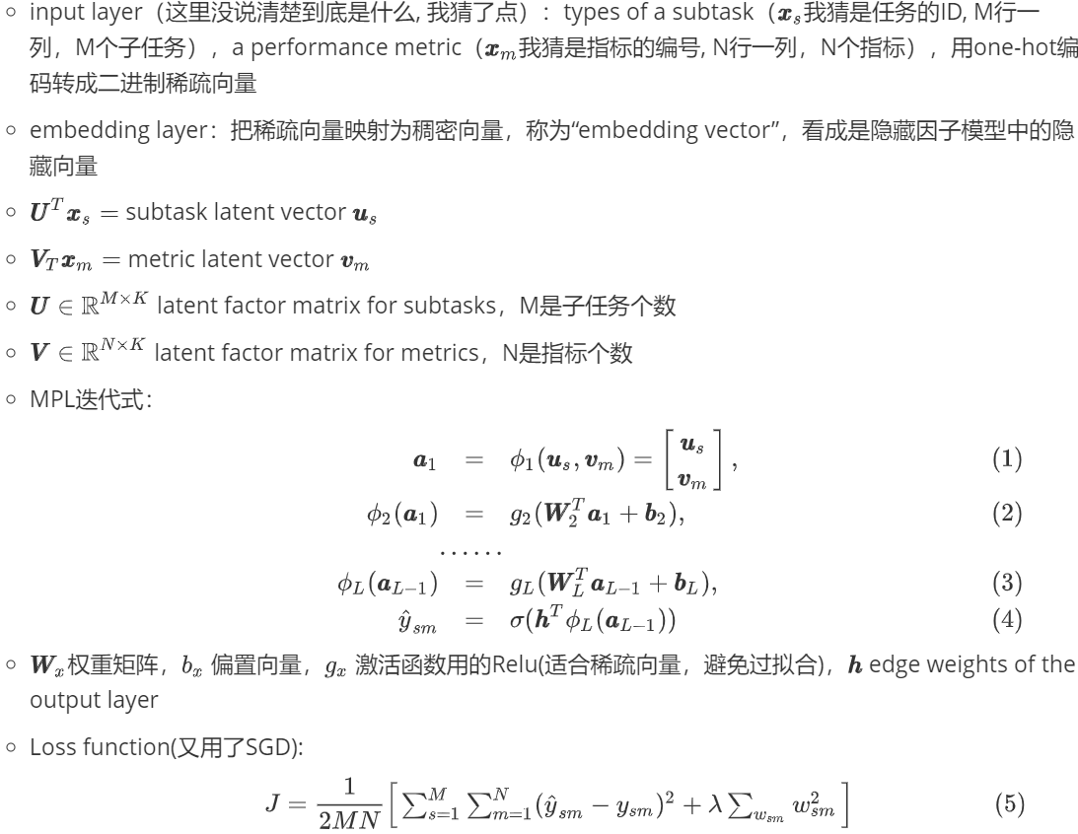
基于NCF 预测指标：填满STDM

Slide 26
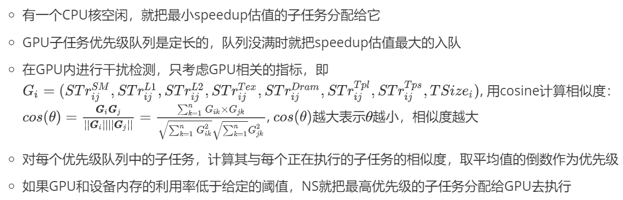
Interference Detection Strategy

Slide 27
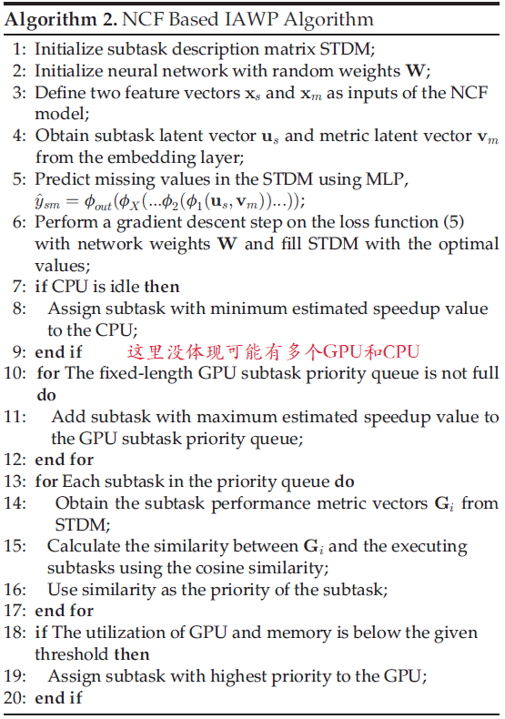
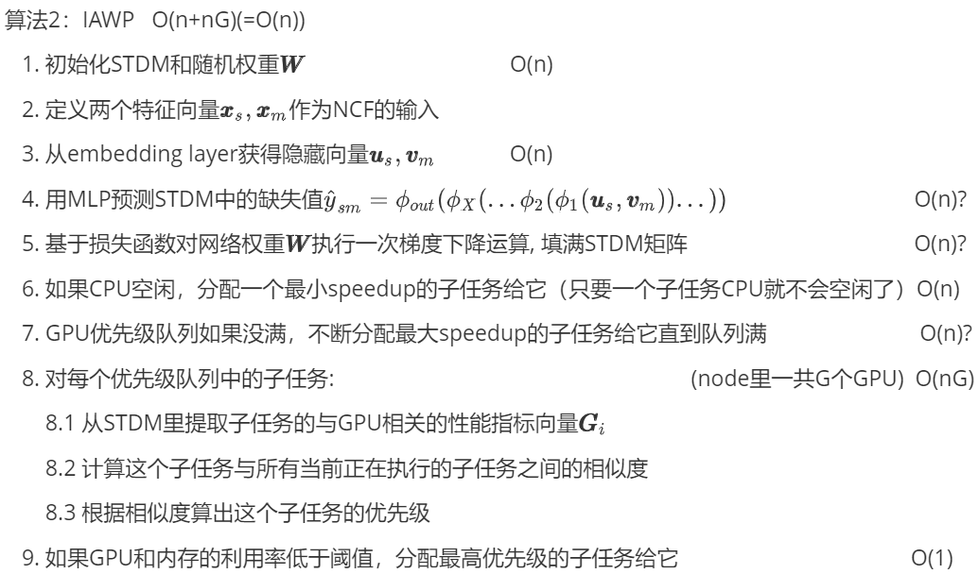
NCF Based IAWP
n: number of subtasks
G: number of GPUs

Slide 28
Parameter Transfer in IAWP
任务都不同了仍可以直接用之前的参数，因为体现的是资源之间的一种普遍规律，而资源类型和资源特征是没变的，至少比随便初始化有用
如果新增节点中GPU的个数和原来的一样，NCF模型可以直接用在新增节点上
如果GPU个数变多了，就拷贝多份性能指标参数给每个GPU…
假设一个节点内GPU的个数是2的指数次方个（这样方便参数迁移）
Notes:
和DQN一样先用MLP预训练收敛得到一套参数作为NCF的初始值，不同的是用了Adaptive Moment Estimation (Adam) algorithm
compute adaptive learning rates for different parameters
比normal SGD的收敛速度更快
将预训练得到的参数作为NCF的初始值，然后转用SGD进行优化，因为Adam需要保存momentum information以正确更新参数，不合适于NCF中参数的更新

Slide 29
目录 Contents
Model
Motivation
1
5
6
LDWP && IAWP
2
Problem
7
Experiment
3
Technique
8
Assessment
4
Prerequisites

Slide 30
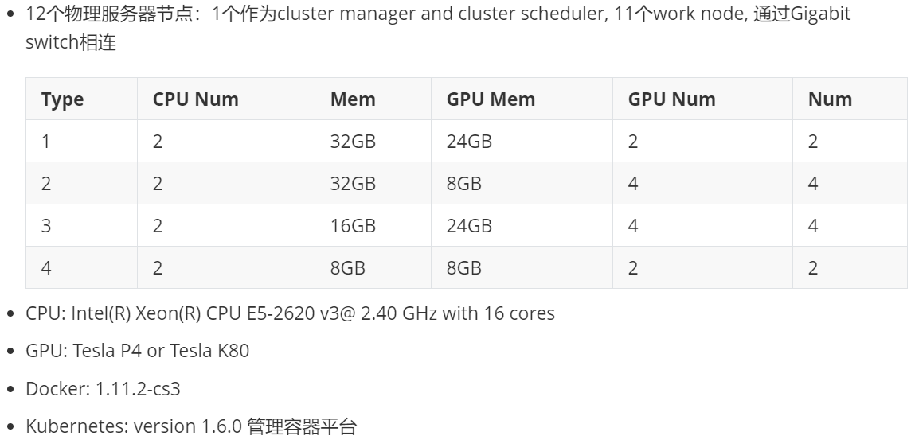
Experiment Setup

Slide 31
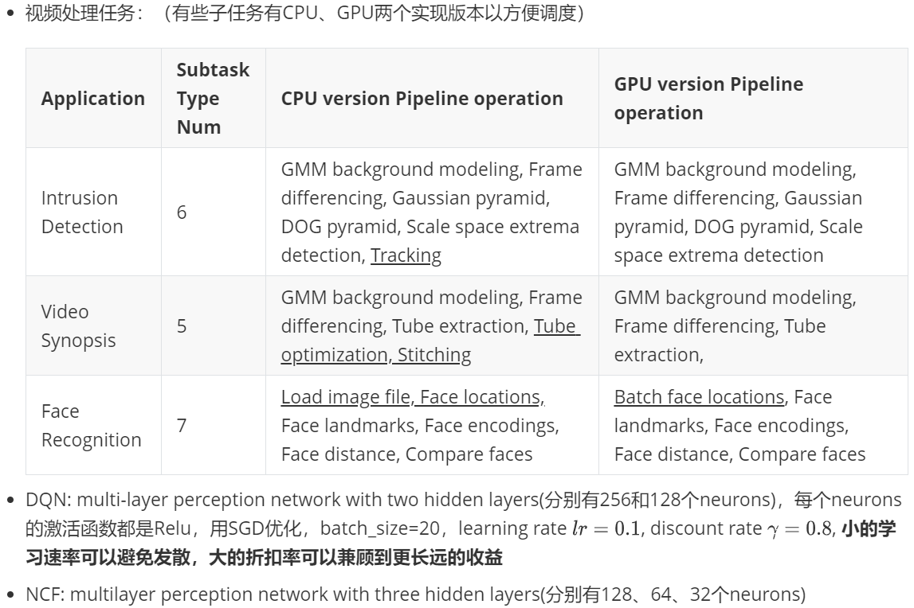
Experiment Setup

Slide 32
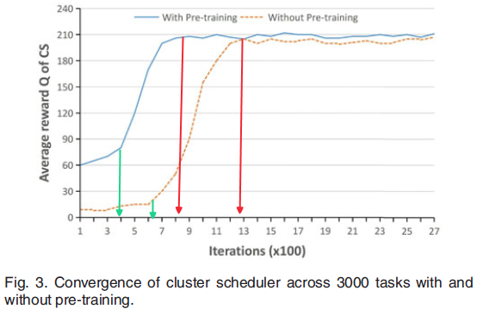
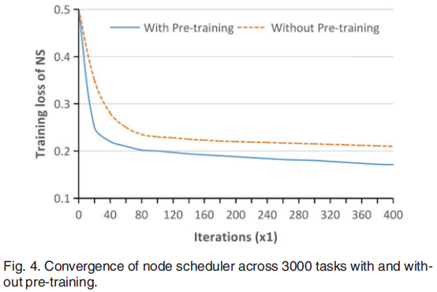
实验1：Convergence（预训练的作用）
随机选3000个任务（1000个video synopsis任务，1000个intrusion detection任务，1000个face recognition任务），task arrival rate = 50个/min
DQN预训练(蓝色)/无预训练(黄色)实验
NCF预训练(蓝色)/无预训练(黄色)实验

Slide 33
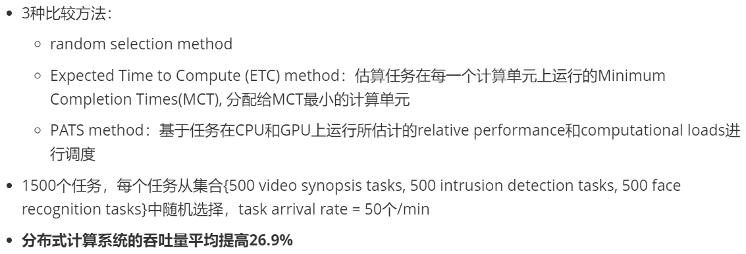
性能分析实验

Slide 34
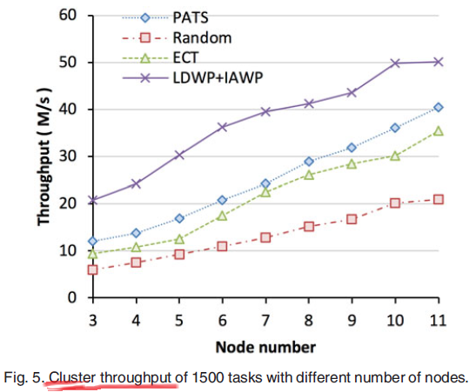
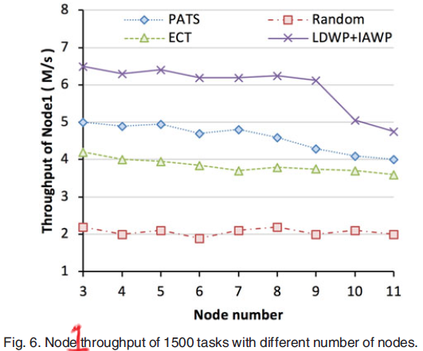
实验2：throughput
整个集群吞吐量随节点增加的变化
第1个节点吞吐量随节点增加的变化
Notes:
受到达速率的限制，节点为11时达到饱和，cluster throughput不再显著上升，但排队等待时间减少
第一个节点上吞吐率随节点个数的变化，达到饱和后吞吐率会减小（负载均衡）：

Slide 35
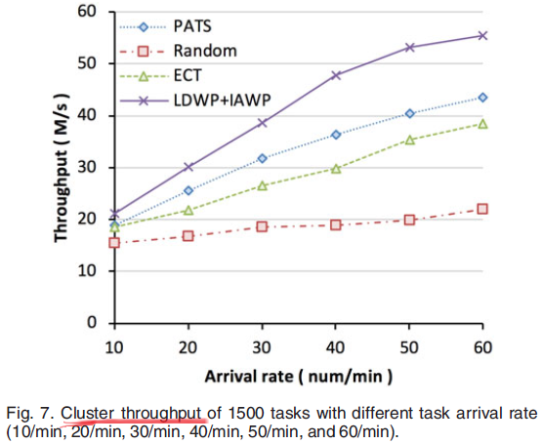
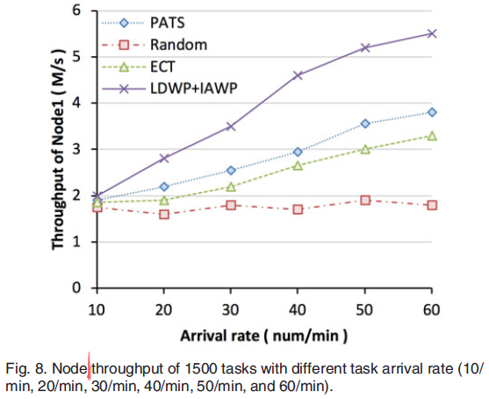
实验3：task arrival rate
整个集群吞吐量随任务到达速率增加的变化
第1个节点吞吐量随任务到达速率增加的变化

Slide 36
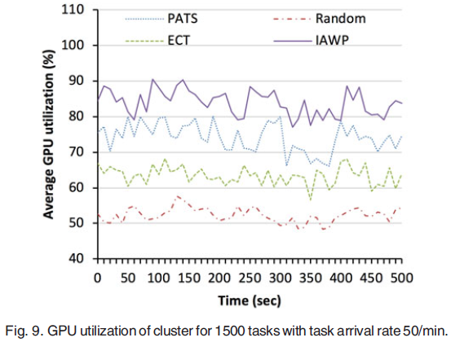
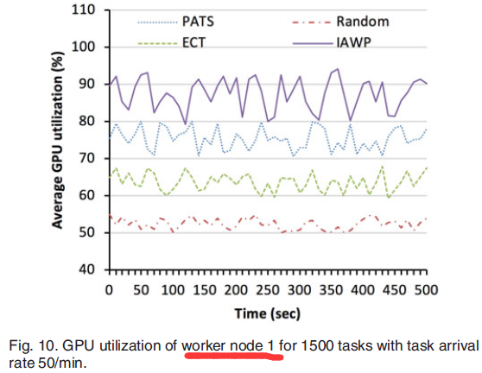
实验4：GPU utilization rate
从系统基本稳定后开始统计，平均提高GPU利用率14.7%
整个集群GPU利用率随时间的变化
第1个节点GPU利用率随时间的变化

Slide 37
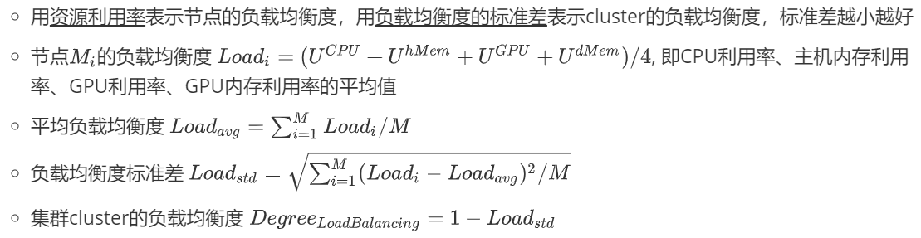
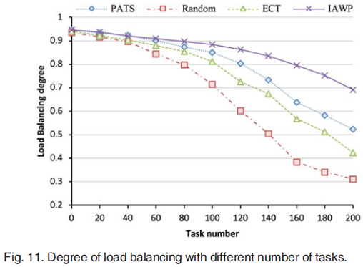
实验5：Load Balancing Degree
整个集群负载均衡度随任务个数的变化

Slide 38
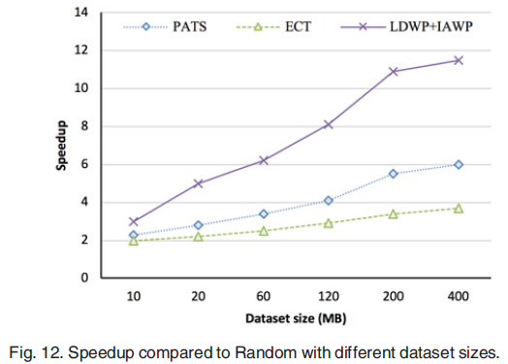
实验6：Speedup
Speedup: processing time of the Random method divided by the processing time of the other three methods.（与前面的speedup不同了）
整个集群加速比随数据规模的变化

Slide 39
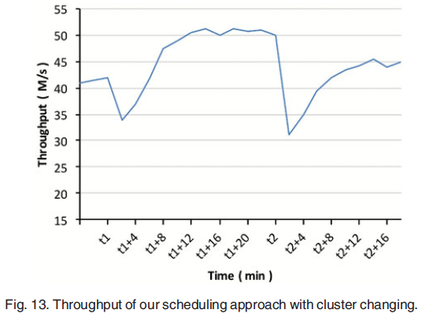
实验7：elasticity（原文是changing）
随机选择任务提交，开始时8个节点，t1时增加3个节点，t2时减少两个节点，12分钟左右稳定
集群吞吐率随集群扩展、收缩的变化

Slide 40
目录 Contents
Model
Motivation
1
5
6
LDWP && IAWP
2
Problem
7
Experiment
3
Technique
8
Con&&Ass
4
Prerequisites

Slide 41
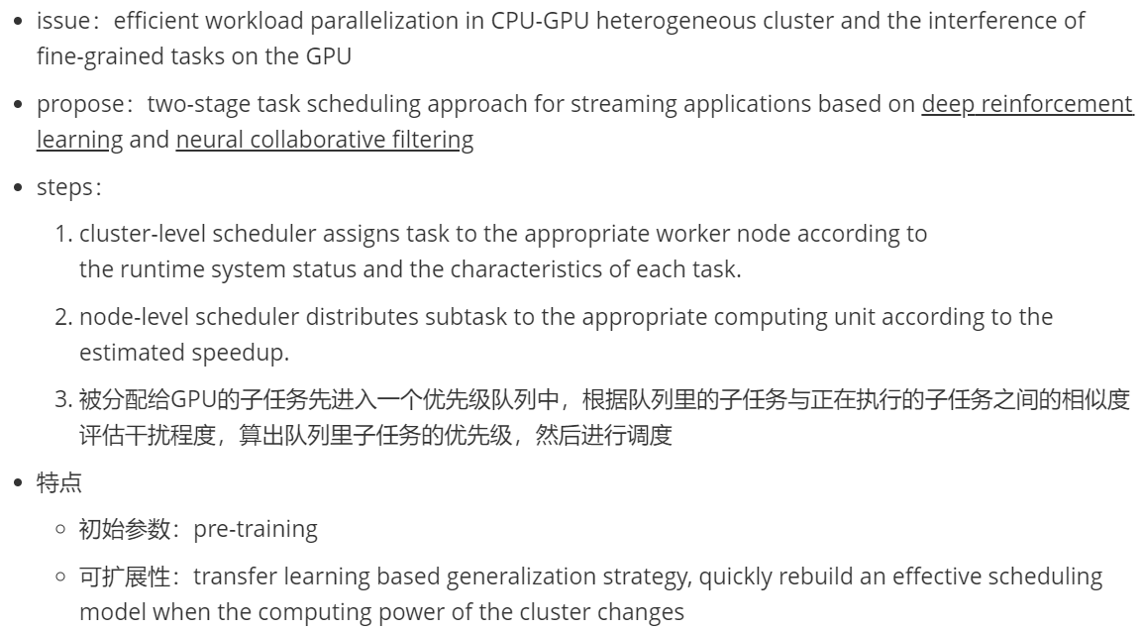
Conclusion

Slide 42
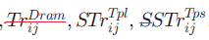
Assessment
可以有各种网络、推荐算法、SGD改进、Loss改进，本文似乎都是用的最传统的
全是截图
图表不清晰
DQN、NCF没创新
个别单词、符号错误
(from dplp)
相似度有问题
泛化能力
IAWP中计算的相似度可能是负数，取倒数后还是负数，不能直接作为优先级，实际上负数的优先级应该大于正数的优先级
没考虑同一个node内多个GPU之间的分配(GPU的优先级)
没考虑GPU、CPU也有各种类型，而是用一个CPU一个GPU代表所有的CPU、GPU(同类型)

Slide 43
谢 谢！

